Slide 1
Car Ratings and Reviews Search Engine
Alessandro Franceschini
Raffaele Andrei
Filippo Gelosini

Slide 2
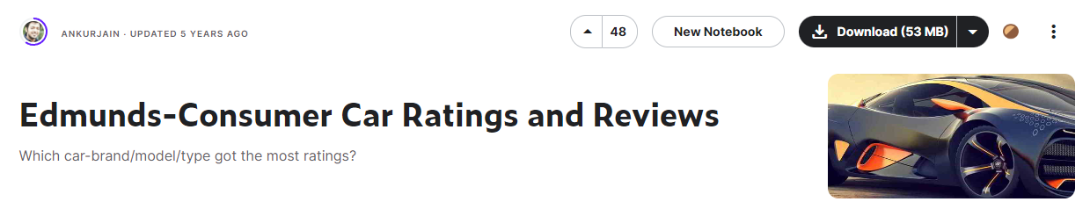
Collezione Testuale
Contiene le recensioni relative a diversi modelli di automobile.
La collezione è stata presa da Kaggle, una piattaforma che mette a disposizione gratuitamente dataset di ogni tipo.

Slide 3
Collezione Testuale
282.055 text items suddivisi in 50 file CSV, uno per ogni marca principale di automobile
Dimensioni medie di ciascun text item: 0.5 kB
Struttura di ciascun text item:

Slide 4
Strumenti utilizzati
Linguaggio utilizzato
Python
Librerie utilizzate:
Whoosh – indicizzazione e ricerche full-text
Word2Vec – sviluppo del modello word2vec
Pandas – manipolazione dei file CSV per addestramento e testing del modello word2Vec
Torch – addestramento e testing del modello di sentiment analysis
Transformers – creazione del modello di sentiment analysis
Nltk – operazioni testuali
Sklearn – scelta dei file utilizzati per l’addestramento e per il testing del modello word2vec e di sentiment analysis
Datesets e hugginface_hub – gestione, condivisione e recupero del modello di sentiment creato dal sito «huggingface.co»

Slide 5
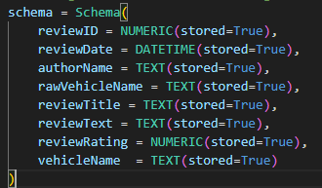
Search engine - base
Query language
Tutte le versioni del search engine consentono:
Schema Woosh:
Ricerche libere
Ricerche per campo
Ricerche a AND e a OR su qualunque campo
Per ogni ricerca, una funzione di parsing «decide» se cercare le recensioni oppure le macchine
La versione del search engine con sentiment analysis consente anche ricerche effettuate sui campi «sentimentLabel» e «sentimenScore»

Slide 6
Search engine – Word2vec: creazione modello
Divisione random del dataset (70% addestramento e 30% test)
Preprocessing (Tokenizzazione e rimozione di caratteri non alfanumerici)
Estrazione delle frasi per l’addestramento
Creazione del modello Word2Vec (tramite Gensim)
Salvataggio del modello su file testuale

Slide 7
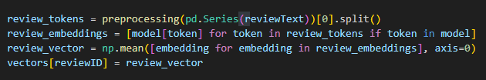
Search engine – Word2vec: implementazione
Schema Woosh: stesso schema utilizzato per le ricerche full-text
Recupero dal file testuale il modello creato
Per ogni documento, calcola la lista di vettori di embeddings
Salva su file binario i vettori di embeddings medi

Slide 8
Search engine – Word2vec: implementazione
Preprocessing della query e calcolo i vettori di embeddings
Calcola il vettore medio dei vettori di embeddings relativi alla query
La funzione di ranking è la cosine similarity tra i due vettori

Slide 9
Search engine – Sentiment Analysis: creazione modello
Divisione random del dataset (90% addestramento e 10% test)
Preelaborazione dei dati (tokenizzazione e stemming)
Creazione del modello preaddestrato (distilbert-base-uncased)
Addestramento (campo reviewTitle)
Valutazione delle prestazioni
Salvataggio del modello su HuggingFace

Slide 10
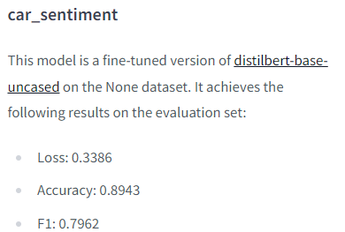
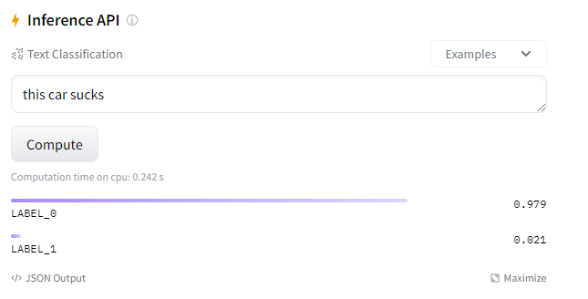
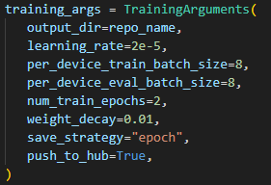
Search engine – Sentiment Analysis: creazione modello
Valutazione delle prestazioni
Classificazione delle sequenze
Parametri di addestramento

Slide 11
Search engine – Sentiment Analysis: Indicizzazione
Caricamento del modello recuperato da HuggingFace
Definizione dello schema Whoosh
Parsing e preelaborazione dei text item
Calcolo del punteggio di sentiment (relativo al titolo della recensione)
Calcolo del label di sentiment (positivo, negativo, neutrale)
Aggiunta dei documenti all’indice

Slide 12
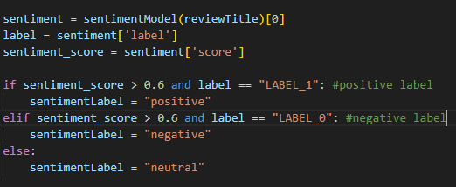
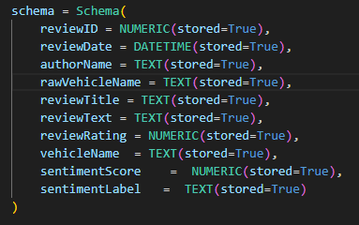
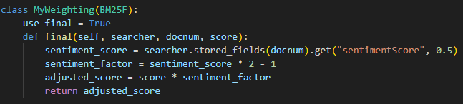
Search engine – Sentiment Analysis: implementazione
Calcolo del punteggio di sentiment e dei label
Schema Whoosh modificato
Modifica del ranking aggiungendo un fattore di sentiment
Caricamento del modello di sentiment

Slide 13
Benchmark – UIN e query
UIN | Query
Trova le macchine «Ferrari» | Ferrari
Trova le recensioni della macchina «Ferrari Scaglietti» | Ferrari Scaglietti reviews
Trova le recensioni di macchine Ferrari contenenti la parola «amazing» nel testo e con punteggio 4 | vehicleName:ferrari reviewText:amazing reviewRating:4
trova le recensioni di "Dodge Avenger Sedan" scritte nel 2010 e con punteggio 4 | vehicleName:dodge AND vehicleName:avenger vehicleName:sedan reviewDate:2010 reviewRating:4
Trova recensioni simili a "this car is so bad" | this car is so bad
Trova recensioni simili a "best car ever" | best car ever
Trova recensioni simili a "super fast car" | super fast car
Trova le recensioni di dodge che esprimono sentimento neutrale | vehicleName:dodge sentimentLabel:neutral
Trova le recensioni di ferrari scritte nel 2010 che esprimono sentimento positivo | vehicleName:ferrari sentimentLabel:positive reviewDate:2010
Trova le recensioni contenenti la parola "performance" che esprimono sentimento negativo oppure neutrale | reviewText:performance sentimentLabel:neutral OR sentimentLabel:negative
€ 3 Mrd
€ 2 Mrd
€ 1 Mrd
Opportunità di creare
Libertà di inventare
Pochi concorrenti
Mercato orientabile
Mercato disponibile per servizi
Mercato ottenibile

Slide 14
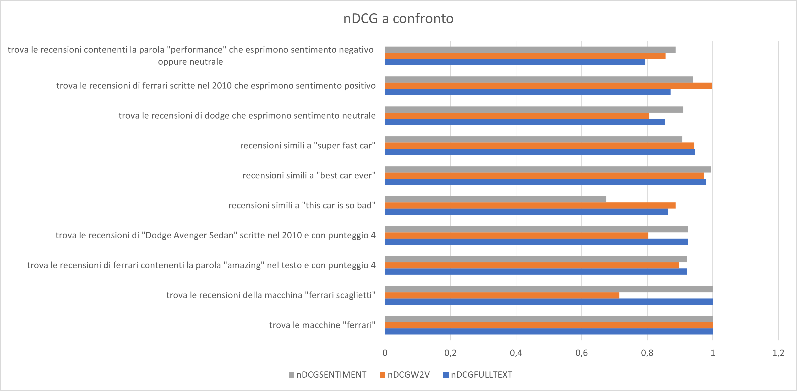
Benchmark
€ 3 Mrd
€ 2 Mrd
€ 1 Mrd
Opportunità di creare
Libertà di inventare
Pochi concorrenti
Mercato orientabile
Mercato disponibile per servizi
Mercato ottenibile

Slide 15
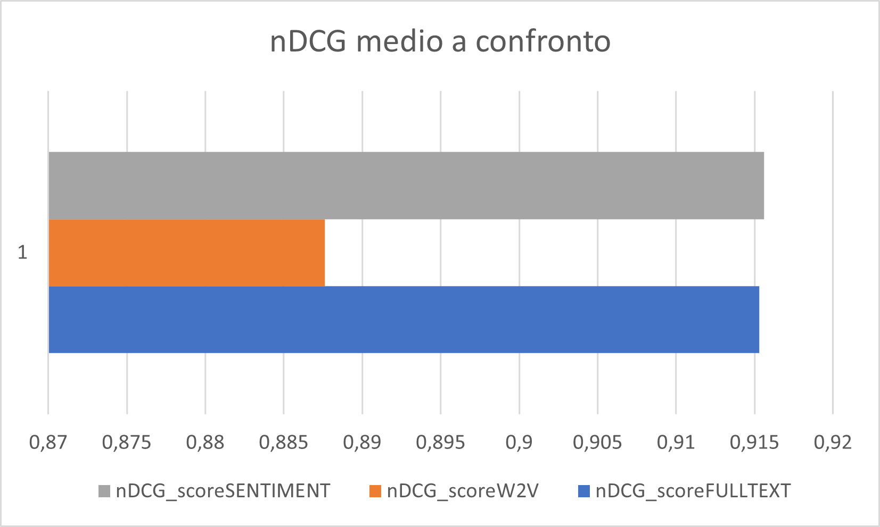
Benchmark
€ 3 Mrd
€ 2 Mrd
€ 1 Mrd
Opportunità di creare
Libertà di inventare
Pochi concorrenti
Mercato orientabile
Mercato disponibile per servizi
Mercato ottenibile

Slide 16
Benchmark – tempo di indicizzazione
38 minuti
25 minuti
8 ore e 20 minuti
675k recensioni/ora
448k recensioni/ora
34k recensioni/ora
Full text
Word2vec
Sentiment analysis
Nessun modello da addestrare
+10 minuti per l’addestramento del modello
+40 minuti per l’addestramento del modello

Slide 17
Benchmark - conclusioni
Full-text
Word2vec
Sentiment
Semplice implementazione
veloce da indicizzare
Scarsa efficacia se la query necessita del contesto
veloce da indicizzare
Restituisce buoni risultati anche se le parole cercate non sono presenti nel testo
Scarsa efficacia in query lunghe e troppo specifiche
Performance leggermente migliori alla versione full-text
Amplia le possibilità di ricerca
Lento da indicizzare

Slide 18
GRAZIE
Alessandro Franceschini
Raffaele Andrei
Filippo Gelosini

